Slide 1

المقدمة
مسألة ٣
مسألة ٤
مسألة ٩
الواجب
التاريخ
الحصة
الفصل الرابع : الكسور الاعتيادية والكسور العشرية
الفصل
٤-٤ خطة حل المسألة إنشاء قائمة
صفحة ٢٦

Slide 2

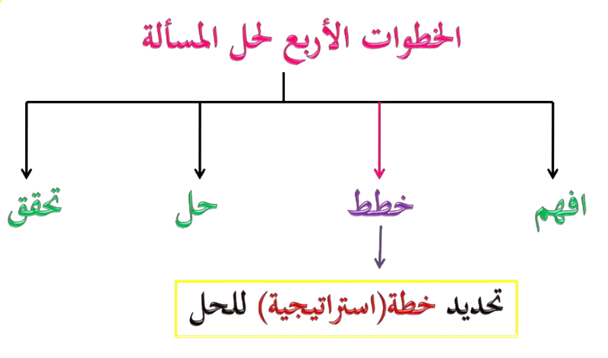
مسألة ٣
مسألة ٤
مسألة ٩
الواجب

Slide 3

مسألة ٣
مسألة ٤
مسألة ٩
الواجب
المهارة ٤: كتابة معادلات الضرب وحلها
تعزيز مهارة

Slide 4
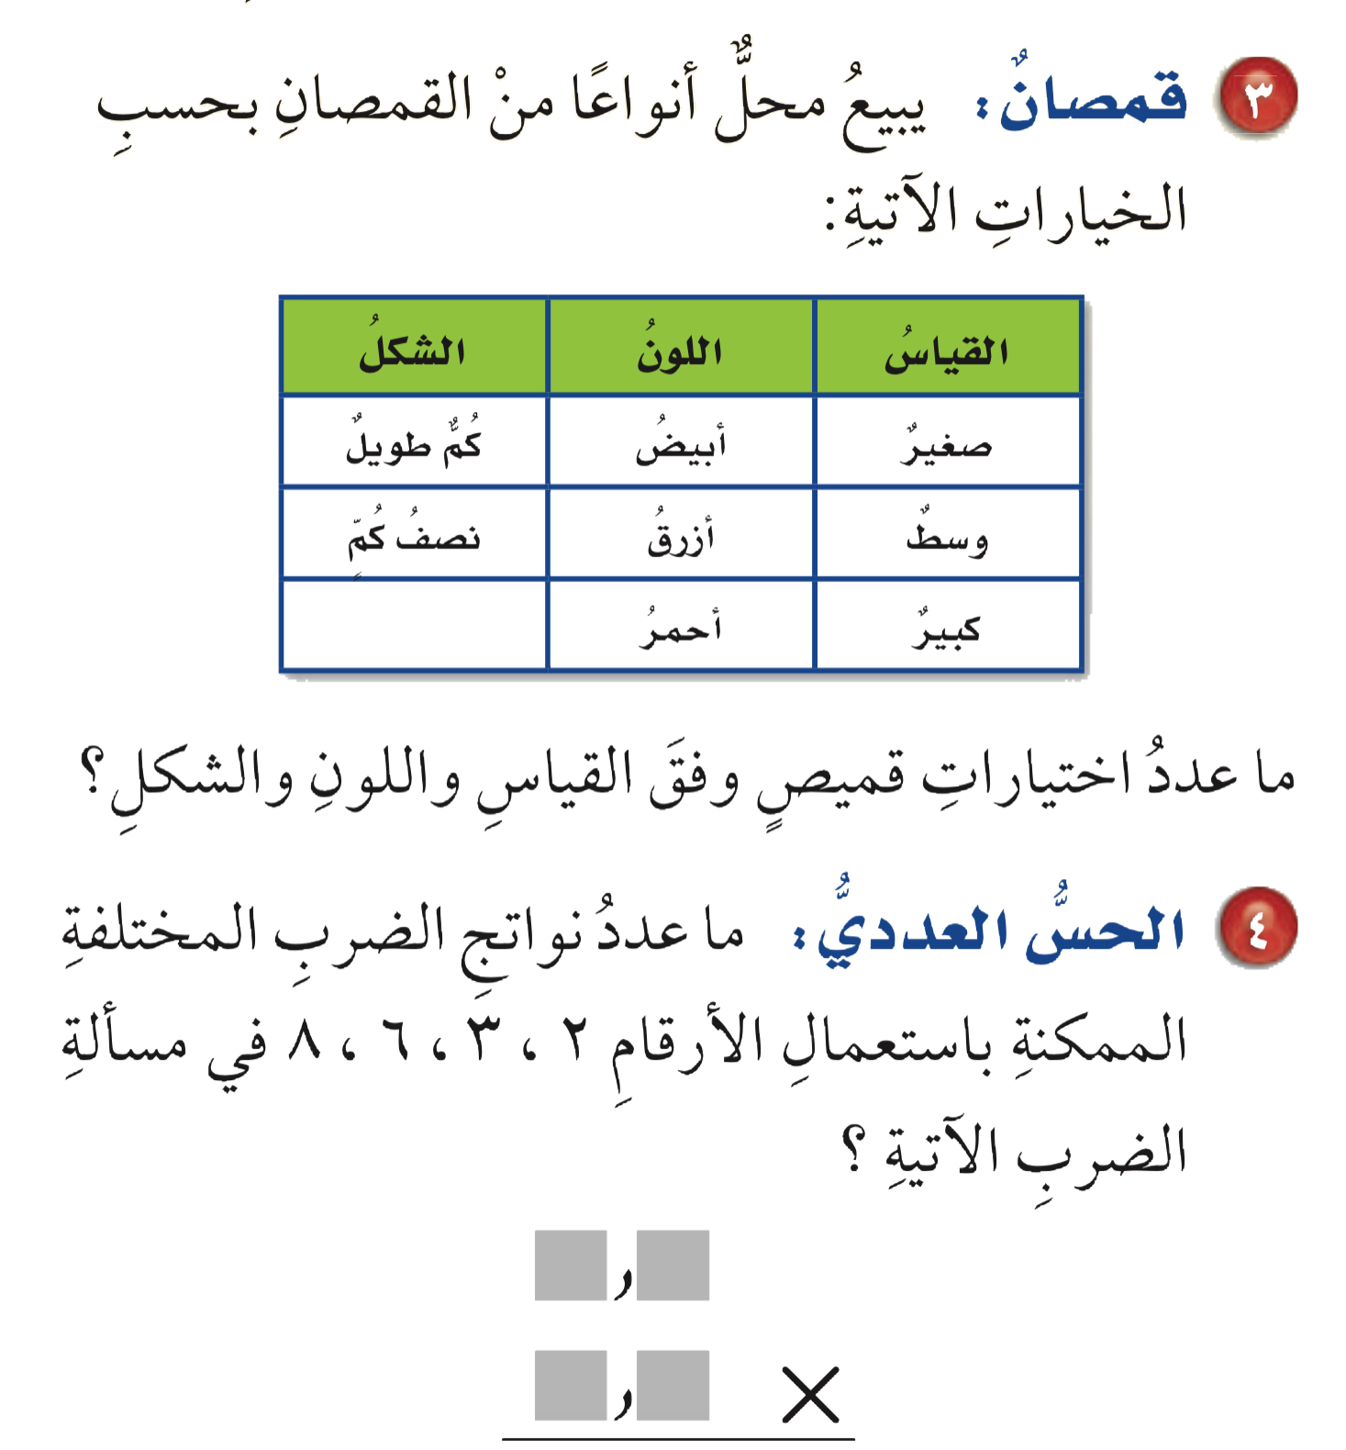
المقدمة
مسألة ٤
مسألة ٩
الواجب
٣
الحل

Slide 5
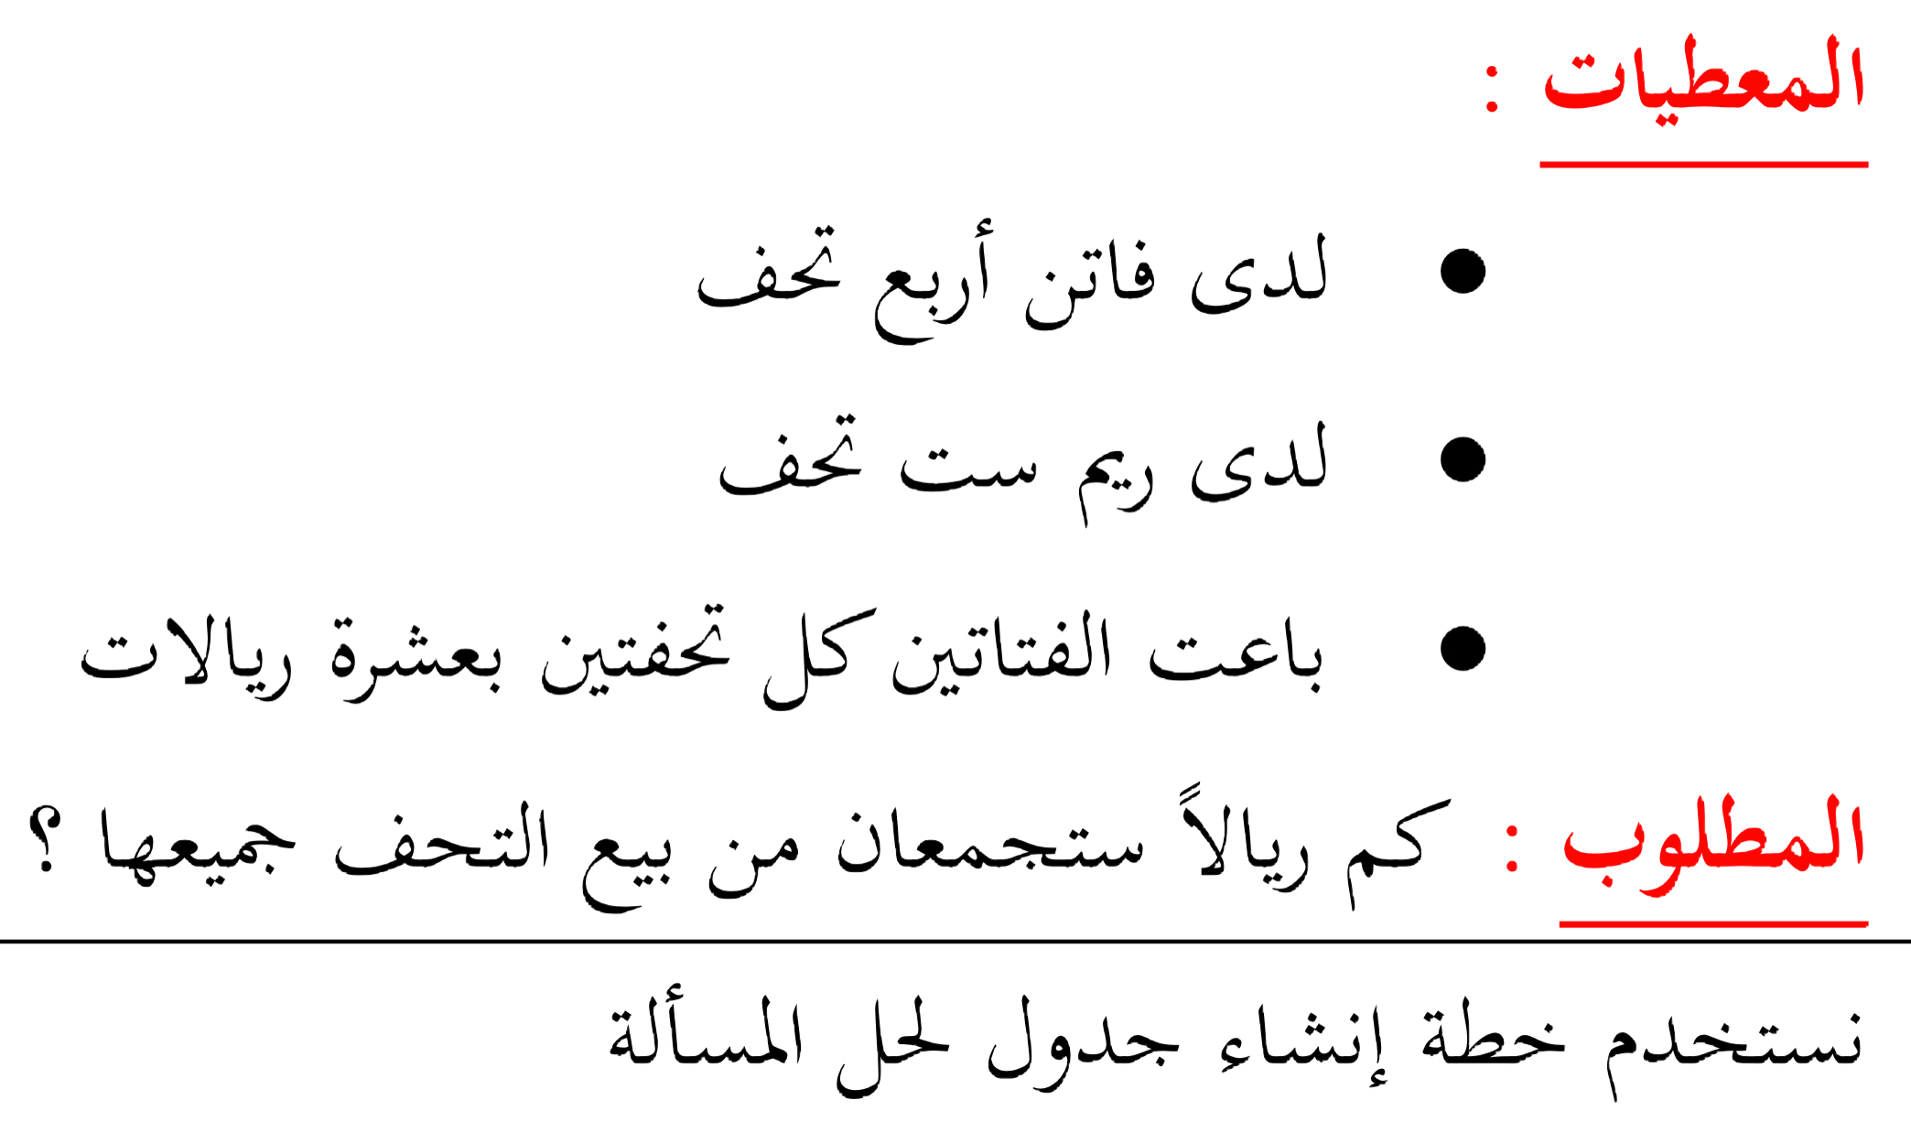
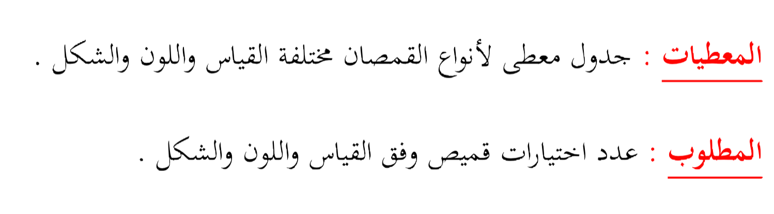
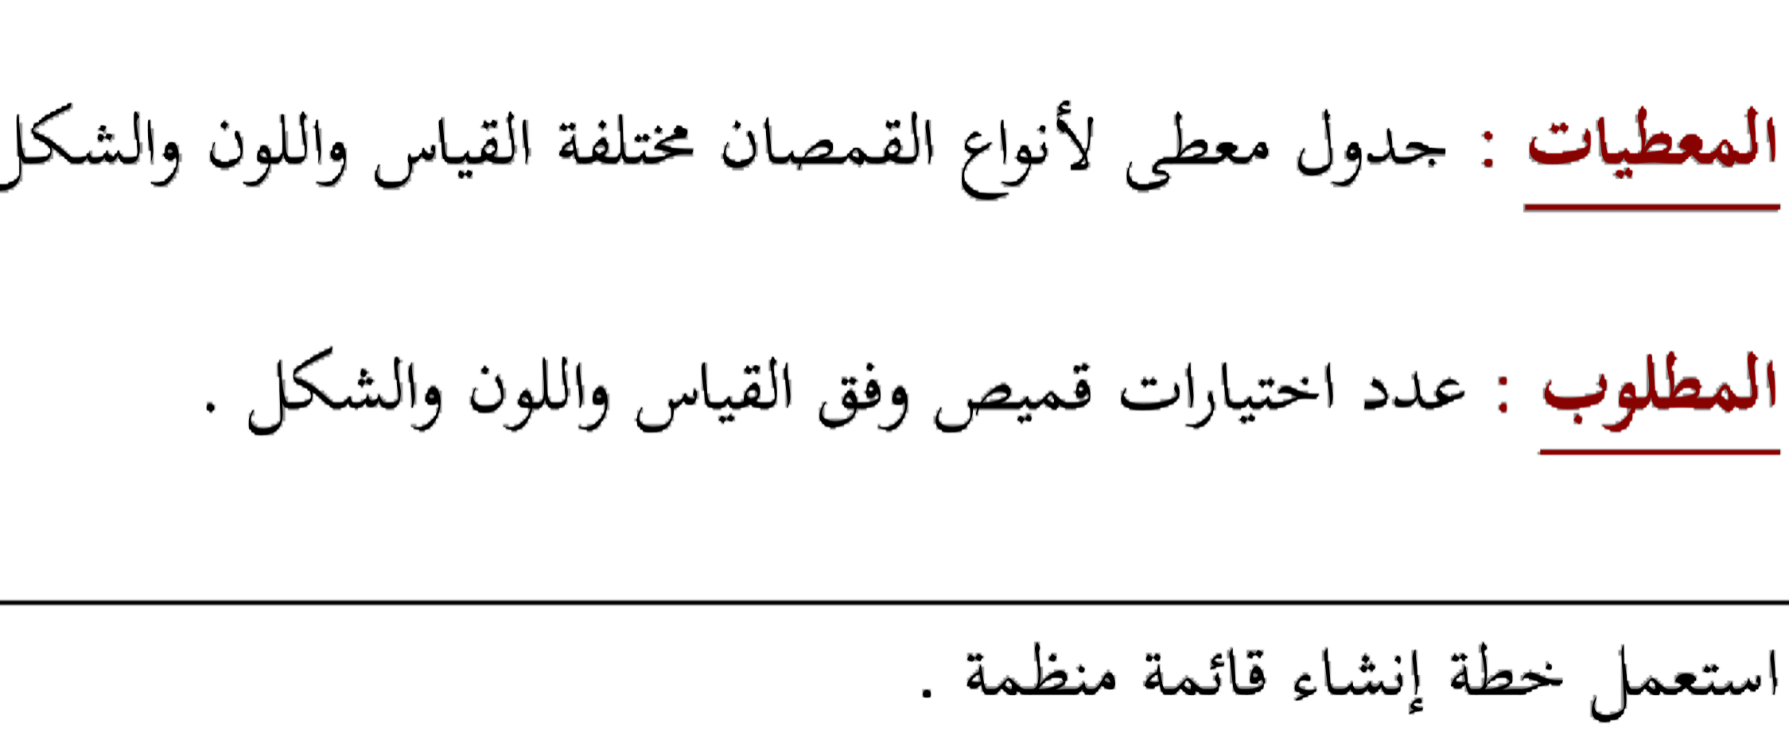
المقدمة
مسألة ٤
مسألة ٩
الواجب
٣
اِفهم
خطط

Slide 6
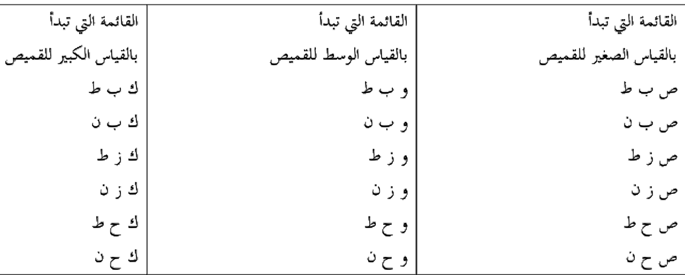
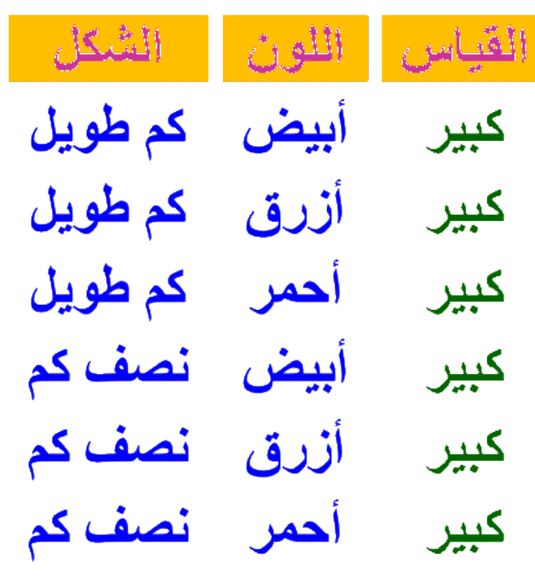
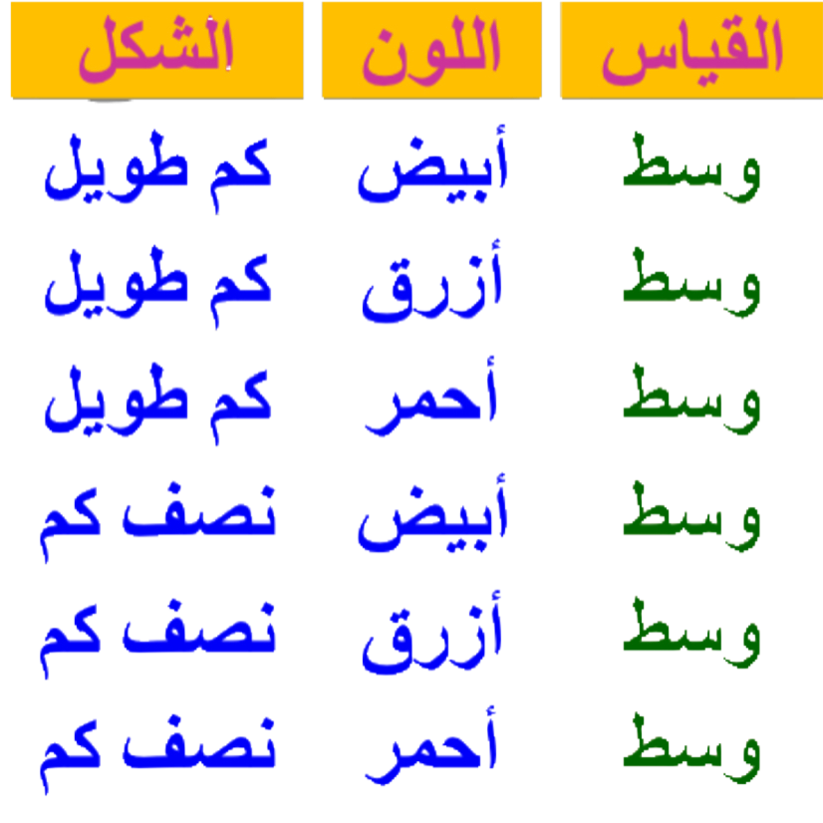
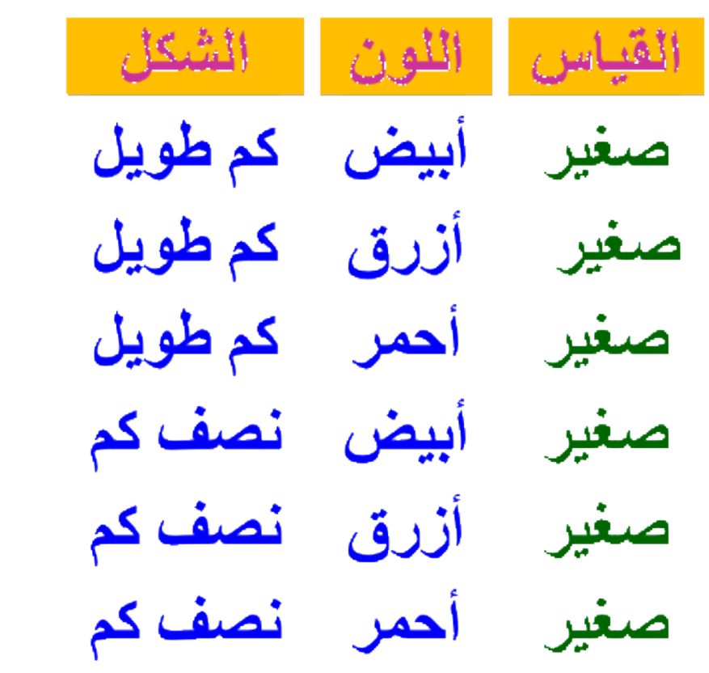
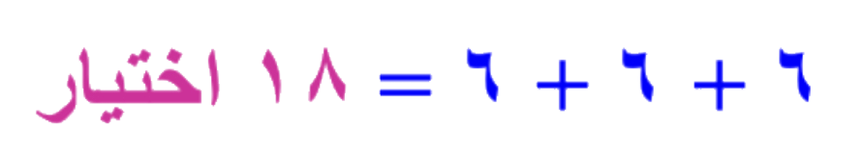
المقدمة
مسألة ٤
مسألة ٩
الواجب
٣
حل
تحقق

Slide 7
المقدمة
مسألة ٣
مسألة ٩
الواجب
٤
الحل

Slide 8
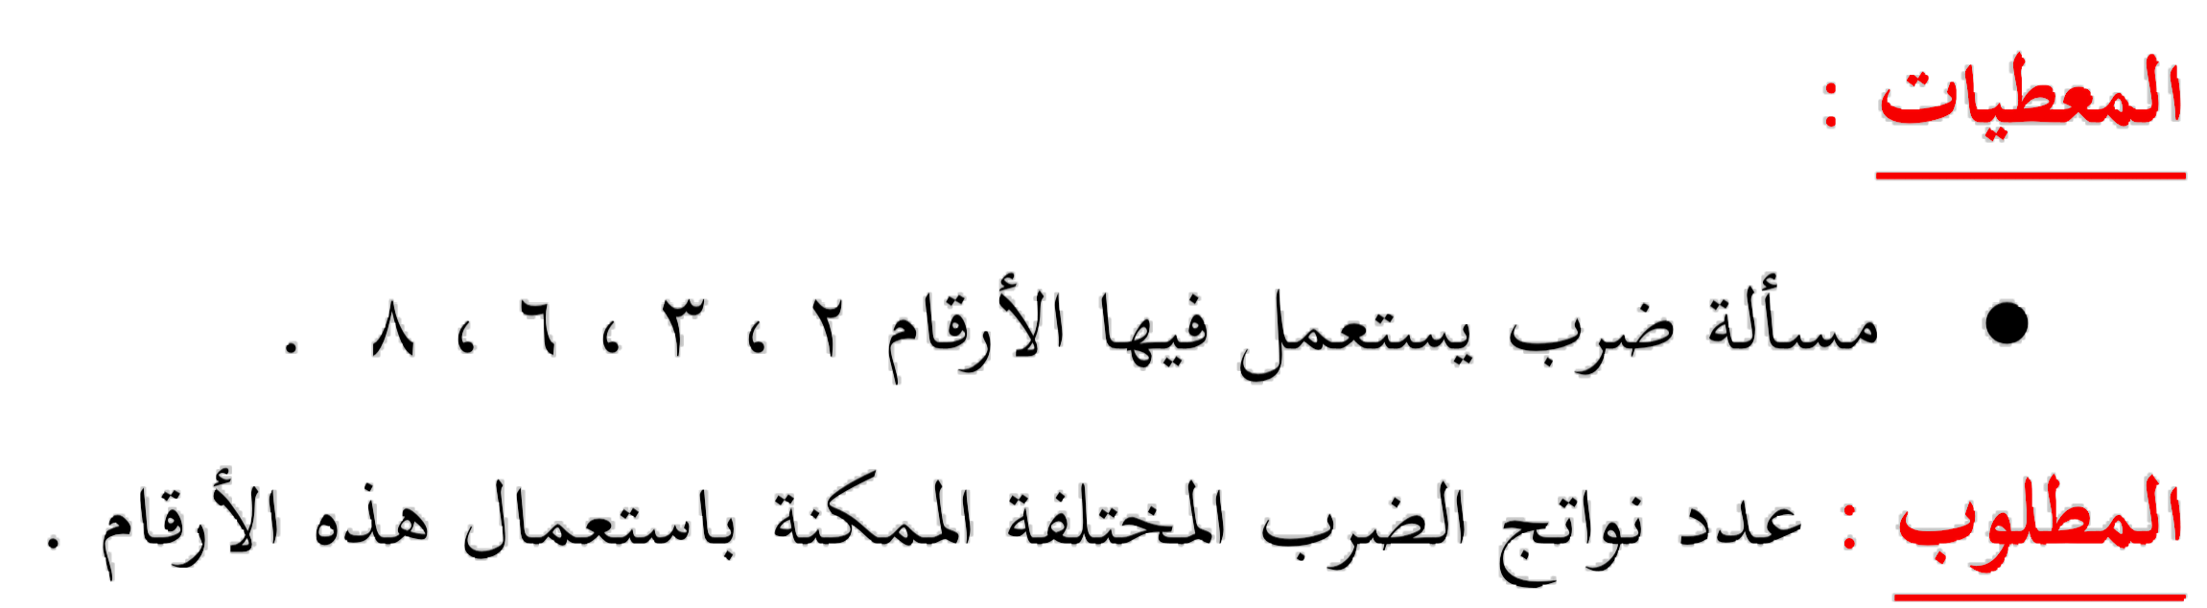
المقدمة
مسألة ٣
مسألة ٩
الواجب
٤
اِفهم
خطط

Slide 9
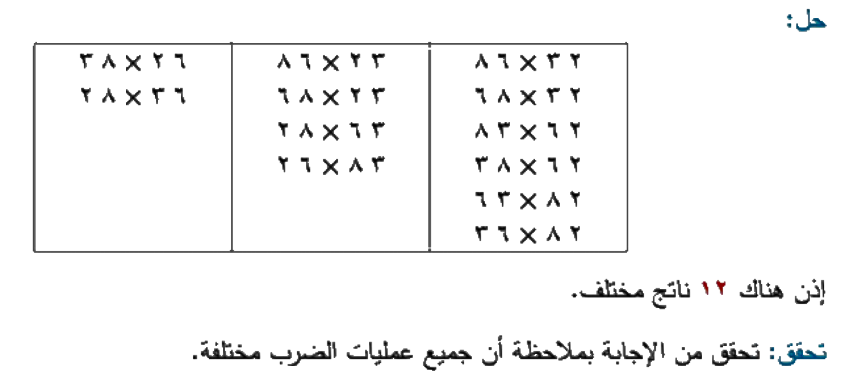
المقدمة
مسألة ٣
مسألة ٩
الواجب
٤
حل
تحقق

Slide 10

المقدمة
مسألة ٣
مسألة ٤
الواجب
٩
الحل

Slide 11
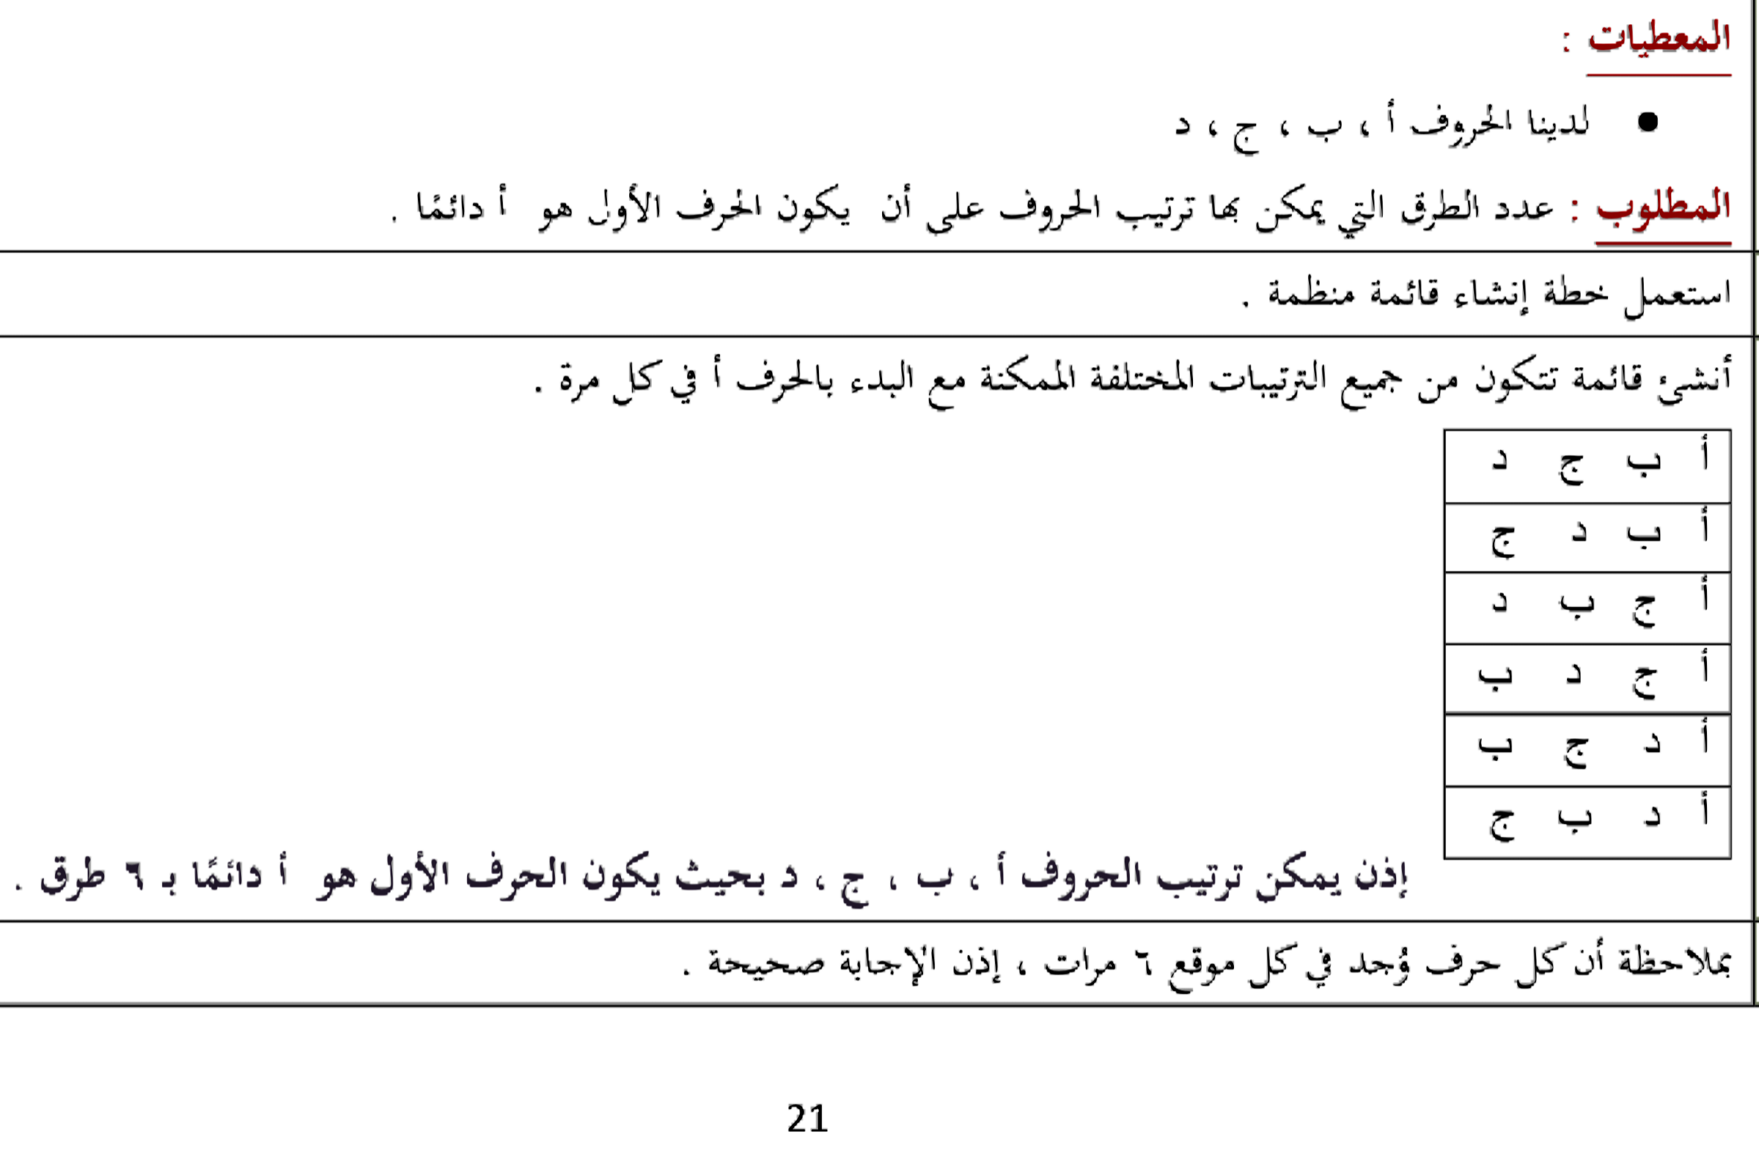
المقدمة
مسألة ٣
مسألة ٤
الواجب
٩
اِفهم
خطط

Slide 12
المقدمة
مسألة ٣
مسألة ٤
الواجب
٩
حل
تحقق

Slide 13



المقدمة
مسألة ٣
مسألة ٤
مسألة ٩
الواجب
٢٧
٨ ، ١٠
سؤال
صفحة
ختاماً
إنّ النجاح هو محصِّلة اجتهادات صغيرة تتراكم يوماً بعد يوم.

